Slide 1
Git使用培训

Slide 2

修改git密码的方法
1.GIT与SVN的比较
2.Git工作原理
3. 工作流程图
4.Gerrit代码走查
5.repo工作流程
6.本地git环境配置
7.终端项目代码下载及提交(android及gionee-package）
8.APK代码下载及上传
9.如何获取tag代码
10.gerrit web页面关联代码单及废弃代码单的处理
11.gerrit web页面走查不通过的代码走查单的处理
12.代码冲突解决
13.git常用命令介绍
14.git及repo命令使用介绍

Slide 3
修改git密码的方法
1.修改git账号密码的方法：
http://19.9.0.147/iisadmpwd/
2.新密码规范要求：
密码复杂度要求:
1)不能包含用户的帐户名，不能包含用户姓名中超过两个连续字符的部分 2)至少有7个字符长 3) 包含以下四类字符中的三类字符: a)英文大写字母(A 到 Z) b)英文小写字母(a 到 z) c)10 个基本数字(0 到 9) d)非字母字符(例如 !、$、#、%)

Slide 4
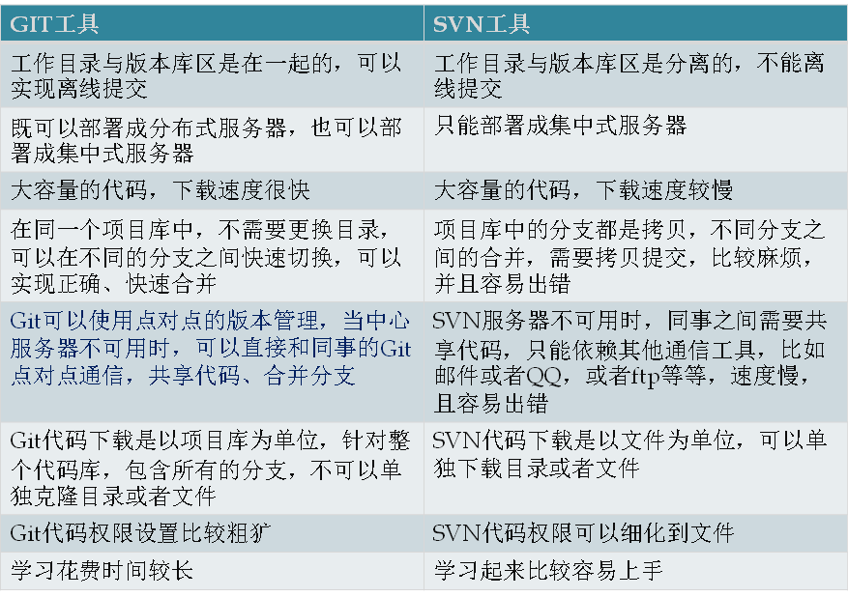
一、 GIT与SVN比较
分布式版本控制系统

Slide 5
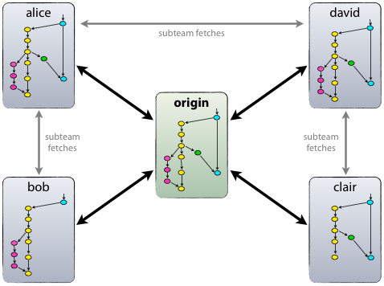
二、Git基本原理
分布式版本控制系统
分布式版本控制 (DVCS) 是一种不需要中心服务器的管理文件版本的方法，但是它也可以使用中心服务器。更改可以被合并到 DVCS 的任何其他用户的系统中，因此可以实现非常灵活的工作流。

Slide 6
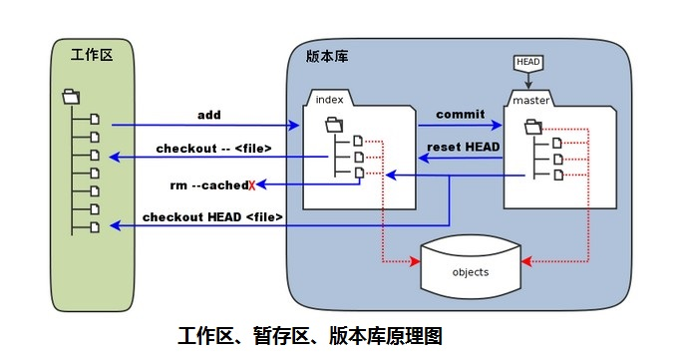
二、Git基本原理
Git基本原理
一个文件从修改到提交的过程：
修改 ---〉工作区中进行，此时工作区的状态比暂存区，版本库区要新
添加 ---〉修改的文件被添到暂存区，工作区与暂存区的文件状态一样，都要比版本库区的状态要新
提交 ---〉暂存区中的文件被写入版本库区，此时工作区，暂存区，工作区中的文件状态时一样的

Slide 7
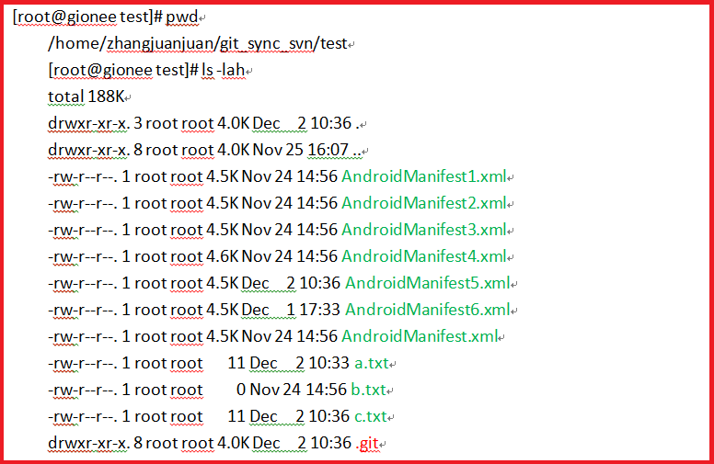
二、Git基本原理
Git基本原理
注意：工作区，暂存区都是临时存放点，不安全。
版本库区是安全存放点，所有文件的版本都是控制在版本库区中的。
说明：从远程git服务器克隆到本地的git库，有一个隐藏的.git目录，这个目录就是暂存区及库区的位置，千万不要删除了，除了.git目录之外的区域都是工作区，例如：

Slide 8
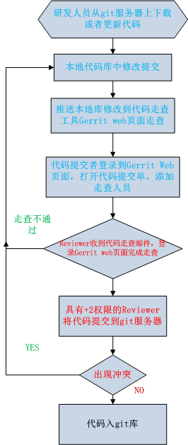
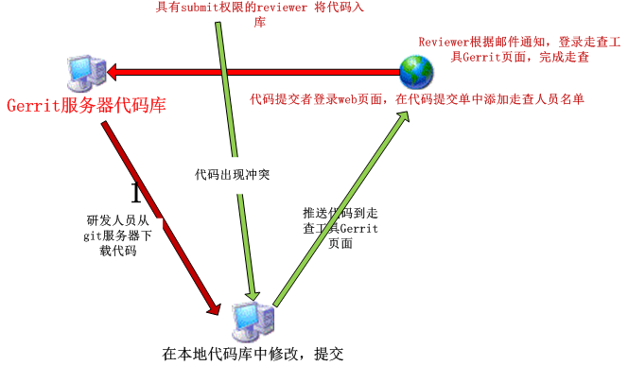
三、工作流程图

Slide 9
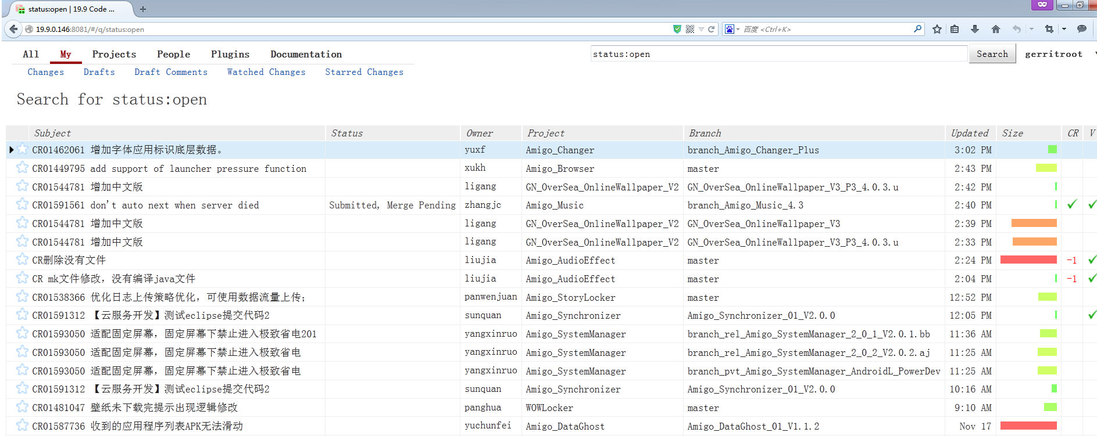
四、Gerrit代码走查
Gerrit代码走查基于web页面的人工代码走查工具
示例：

Slide 10
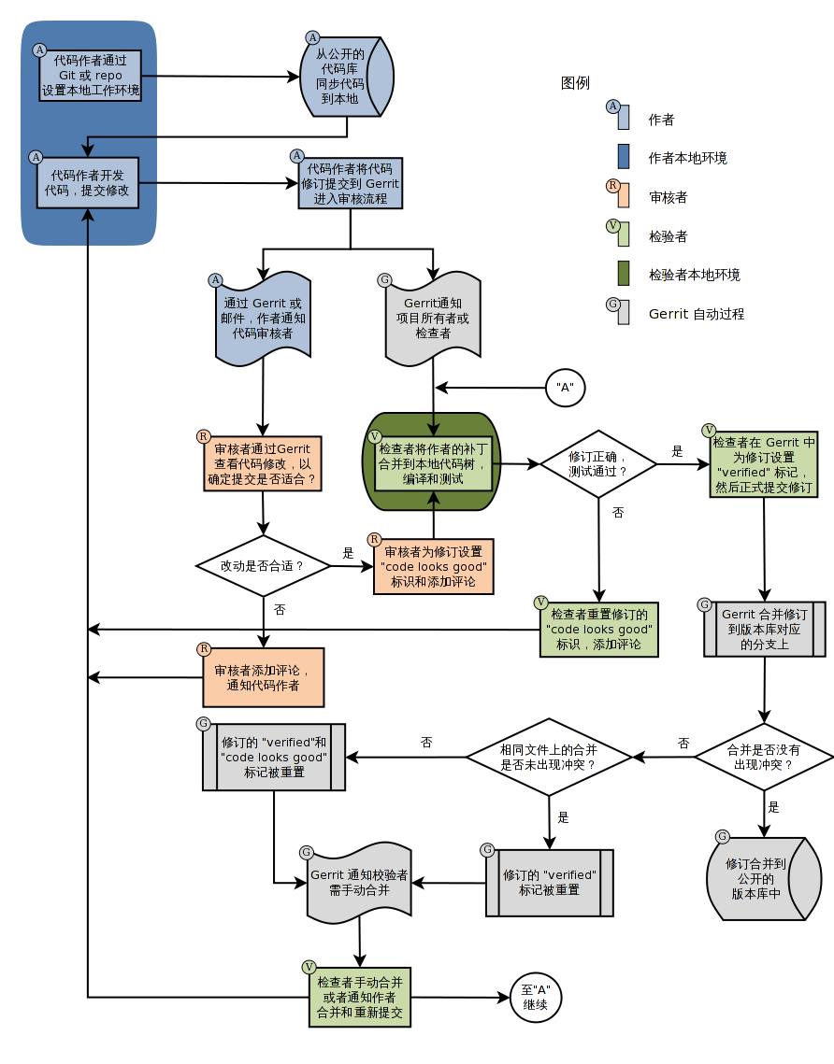
四、Gerrit代码走查
Gerrit代码走查工作流程

Slide 11
四、Gerrit代码走查
Gerrit代码走查过程及对应的走查角色说明
Gerrit代码走查有Code-Review和Verified两种角色，其中Code-Review:具有-2，-1，0，+1，+2权限，Verified具有-1，0，+1权限。
备注：只有Code-Review+2和Verified+1都审核，才能将代码合入代码库。
角色 | 权限范围
Code-Review | +2：Looks good to me,approved
 | +1：Looks good to me, but someone else must approve
 | -1：I would prefer this is not merged as is
 | -2：This shall not be merged
Verified | +1: Verified
 | -1：Fails

Slide 12
四、Gerrit代码走查
当研发人员将代码推送到Gerrit web页面之后，走查人员走查代码，具体过程请参考《Gerrit页面代码走查培训文档》

Slide 13
四、Gerrit web页面查看代码中分支，文件及目录历史日志
在gerrit web页面如何查看代码库中分支，文件及目录历史日志？如下文档所示

Slide 14
四、Gerrit web页面标签介绍
Gerrit web页面标签介绍

Slide 15
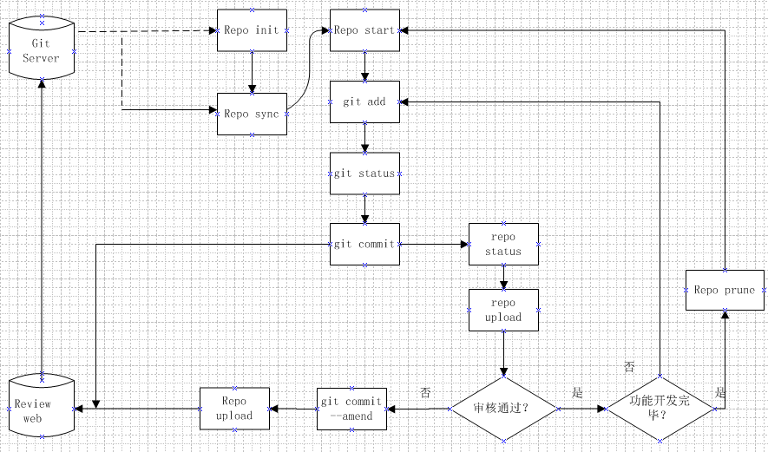
五、repo的工作流程

Slide 16
六、本地git环境的配置-git工具安装(linux)
git工具的安装:
一键式安装:首先确认一下系统是否已经安装git工具，如果没有，则使用下面的方式安装
1）ubuntu系统 apt-get install git*
2）Fedora/centos系统 yum install git*
源码安装：git 官网下载源码包：http://git-scm.com/download
$tar zxvf baoming (解包)
$cd 解包目录
$./configure --prefix=/usr/
$make
在make的过程中，会有多次报错，请安装以下软件包
$apt-get install zlib1g-dev
$apt-get install tcl
$apt-get install gettext
$apt-get install asciidoc
$ make install
$git --version(验证git是否安装成功)
不论是采用一键式安装还是采用源码安装，要求git的最低版本为1.7.9.5以上

Slide 17
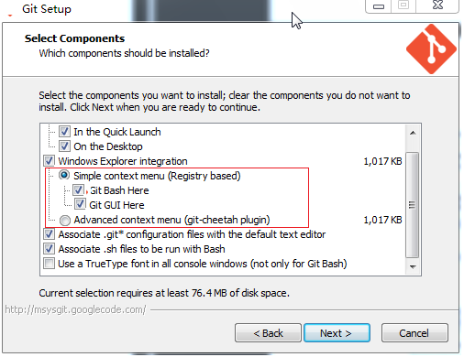
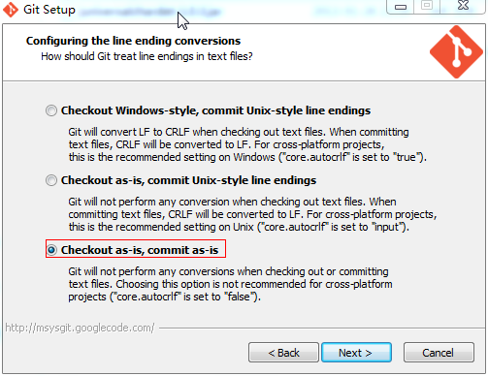
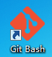
六、本地git环境的配置-git工具安装(windows)
git工具的安装:
1)从公共路径http://192.168.110.97/svn/svn/branches/git_gerrit/tools/Git-1.8.0-preview20121022.exe获取windows下git安装工具，或者去msysgit官网下载更新版本
2.然后点击安装程序Git-1.8.0-preview20121022.exe 开始安装，一直点击下一步默认即可，注意configuring the line encoding conversions时，选择第三个选项，如下：
不论是采用一键式安装还是采用源码安装，要求git的最低版本为1.7.9.5以上
安装完毕后双击桌面 按钮进入git bash命令行界面，各命令操作与lunx环境下相同

Slide 18
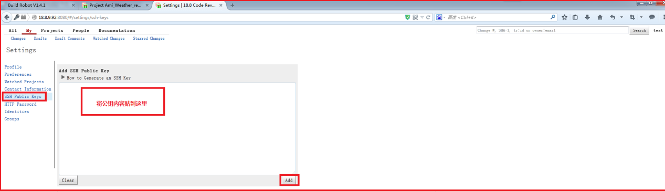
五、本地git环境的配置-安装ssh及生成公钥/私钥文件
生成公钥/私钥文件: $ssh-keygen -t rsa
一路回车
公钥文件及私钥文件存放在用户家目录的.ssh/目录下，公钥文件名称为id_rsa.pub,私钥文件名称为id_rsa,根据如下步骤将id_rsa.pub文件的内容添加到个人gerrit web 页面
验证本地是否与gerrit/git服务器是否建立通信:
$ssh -p 29418 gerrit_account@ip( gerrit_account用自己的账号替换，IP 为git 服务器的IP)
19.9.0.146是apk代码服务器，19.9.0.151是项目的代码服务器
在打印信息中看到‘ welcome ‘的字样，表明本机已经与gerrit/git服务器建立通信
备注：windows生成的公钥和私钥通常在C盘用户家目录的.ssh目录下

Slide 19
六、本地git环境的配置-配置邮箱与账号
配置gerrit账号及邮箱
git config --global user.name gerrit_account
git config --global user.email 与账号绑定的公司邮箱
由于这里是全局配置，只需要在本地配置一次就ok了

Slide 20
六、本地git环境的配置-repo引导脚本的配置
下面的配置为全局配置，只用配置一次：注意只做apk开发的同事不用配置
1. 从公共路径http://192.168.110.97/svn/svn/branches/git_gerrit/tools/下取下repo引导脚本:
后续代码服务器是多台，repo引导脚本名称中要附加服务器ip，比如repo_19.9.0.151
2.修改repo引导脚本的权限 $chmod u+x repo_ip(注意ip用实际值替换),将repo引导脚本放到/usr/bin目录下
3. git config --global review.http://ip.autoupload true
ip用代码服务器的ip替换
用途：避免执行repo upload 时 ：“upload”的选择问题
4.git config --global url.ssh://gerritaccount@ip:29418.pushInsteadOf git://ip:9418
用途：避免git push命令出现权限问题,gerritaccount用自己git账户替换，ip用代码服务器ip替换

Slide 21
七、代码服务器- 终端项目代码结构
终端项目代码结构：
终端项目代码分为两大块：
1）android（alps)代码
2）gionee-package代码
说明：后续android及gionee-package代码将采用git repo多库部署方式，后续章节将介绍如何通过repo引导脚本下载及上传这两部分的代码

Slide 22
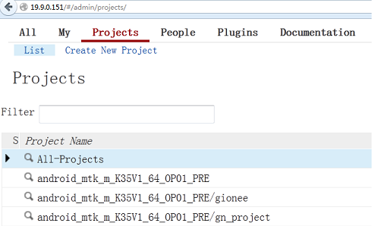
七、使用repo工具下载android(alps)代码
1.介绍android代码在git服务器上的结构：
android代码在服务器上划分为三个子库，分别为原生代码子库，gionee子库，gn_project子库，示例：
2.本地代码下载：
下面的命令下载的是android_mtk_m_K35V1_64_OP01_PRE主干的代码，如果要下载android_mtk_m_K35V1_64_OP01_PRE其他分支的代码，将下面第四步中的master.xml换成对应分支名称的xml
1）建立代码空目录
$cd ~
$mkdir -p 19.9.0.151/android_mtk_m_K35V1_64_OP01_PRE 强调一下：不要在19.9.0.151/android_mtk_m_K35V1_64_OP01_PRE目录下新建空目录通过repo命令下载其他的代码
$cd 19.9.0.151/android_mtk_m_K35V1_64_OP01_PRE
2）初始化：格式： repo引导脚本名称 init -u 清单库url -b 清单库分支名称 -m 清单文件名称
$repo_19.9.0.151 init -u ssh://gerritaccount@19.9.0.151:29418/manifest.git -b android_mtk_m_K35V1_64_OP01_PRE -m master.xml
说明：代码服务器上的清单库中会根据不同芯片平台建立不同的分支，比如mtk提供了android_mtk_m_K35V1_64_OP01_PRE的平台代码，代码服务器的清单库中就会新增一个名称为android_mtk_m_K35V1_64_OP01_PRE的分支

Slide 23
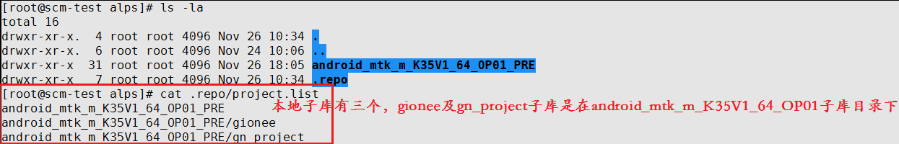
七、使用repo工具下载android(alps)代码
3）同步代码或者更新代码
方法一：
$repo_19.9.0.151 sync --no-tags 注意：红色标记的字体要根据实际情况替换, gerrit_account 用个人的git账号替换
方法二：
$repo_19.9.0.151 forall -c “git pull origin remotebranchname”（把远程分支remotebranchname 合到当前分支）
方法三：
$cd 19.9.0.151/android_mtk_m_K35V1_64_OP01_PRE/gionee(根据实际情况进入对应子库)
$git pull origin remotebranchneme (把远程分支remotebranchneme 合到当前分支）
4）同步代码或者更新代码到本地之后，如何查看本地子库有哪些？
$cd ~/19.9.0.151/android_mtk_m_K35V1_64_OP01_PRE
上面红色标记的目录结构，请根据实际情况替换
$ls -la
$cat .repo/projects

Slide 24
七、如何修改，提交，上传alps（android)代码
3.代码下载之后，首先在本地代码库中建立分支
$cd 19.9.0.151/android_mtk_m_K35V1_64_OP01_PRE
$repo_19.9.0.151 start master --all
本地分支的名称最好与步骤2中下载的分支名称保持一致
4.拷贝钩子脚本commit-msg到本地每个子项目库中
$repo_19.9.0.151 forall -c “scp -p -P 29418 gerritaccount@19.9.0.151:hooks/commit-msg .git/hooks/”
注意：红色标志的字体请根据实际情况替换, gerrit_account 用个人的git账号替换

Slide 25
七、如何修改，提交，上传android(alps)代码
5.修改，提交
注意如果是删除文件或者目录，请使用git rm 命令，不要使用系统删除命令
1)查看状态
$repo_19.9.0.151 forall -c “git status” 或者repo_19.9.0.151 status
这条命令可以查看各个子库中改动的文件
2)$repo_19.9.0.151 forall -c “git add . ”
在执行上面这条命令的时候，确保所有修改的文件都是需要提交的文件，如果不是，分别到各个子库目录下添加文件
$cd gionee
$git add file1 file2
$cd gionee_project
$git add file3 file4
3)将修改提交到本地代码库中
$repo_19.9.0.151 forall -c “ git commit -m “CRxxxxxx 描述：xxxx” ”
6.推送修改到Gerrit 代码走查页面
$cd 19.9.0.151/android_mtk_m_K35V1_64_OP01_PRE
$repo_19.9.0.151 upload 或者执行下面的命令
$git push origin local_branchname:refs/for/remote_branchname
注意：local_branchname通过git branch查看，remote_branchname可以通过git branch –r 查看，下面的命令可以显示当前代码库的当前分支名称
$git branch 查看本地库的当前分支
master
$git branch –r 查看远程库的分支名称
origin/master
7.代码提交者登录到gerrit web页面，在走查单中添加走查人员名单 注意：红色标记的字体要根据实际情况替换

Slide 26
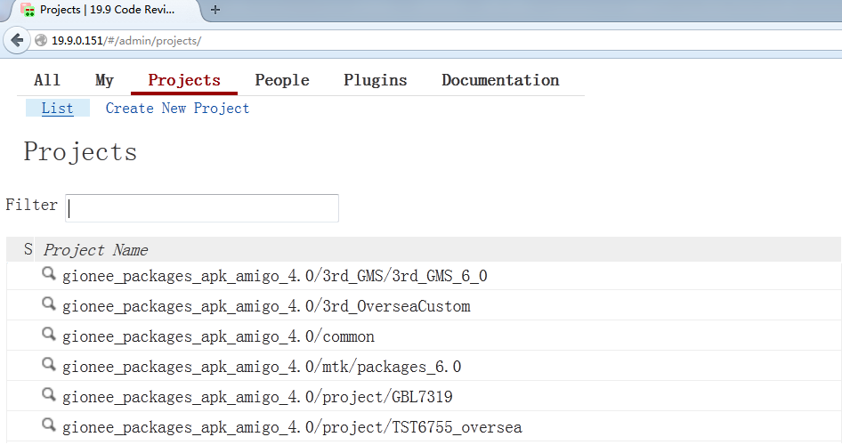
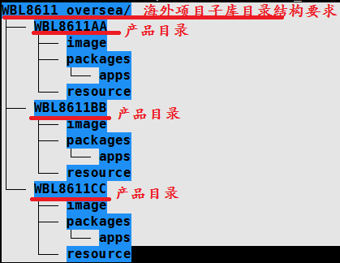
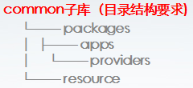
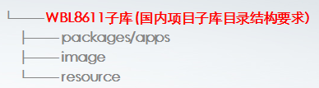
使用repo工具下载gionee-package代码
在SVN服务器上，gionee-package是用一个代码库来存放的，在git服务器上，gionee-package将按照下面的方式拆分成多个子代码库，研发同事可以根据项目下载所需的子库，而不必下载全部的代码
左图：代码目录结构 有图：代码服务器上的代码库名称
gionee_packages_apk_amigo_3.0/
├── 3rd_GMS
│ ├── 3rd_GMS_5_0子库
│ └── 3rd_GMS_5_1子库
├── 3rd_OverseaCustom子库
├── common子库
├── mtk
│ ├── packages_5.0子库
│ └── packages_5.1子库
└── qcom
│ ├── packages_5.0子库
│ └── packages_5.1子库
├── project
│ └── WBL8611子库

Slide 27
七、使用repo工具下载gionee-package代码
2.本地代码下载及更新：
注意:国内同事下载gionee-package代码的时候，清单文件名称的规则：项目名称_branchname.xml（示例GBL7319_master.xml)
海外同事下载gionee-package代码的时候，清单文件名称的命名规则：项目名称_oversea_branchname.xml(示例GBL7319_oversea_branch5.1.6.xml)
下面的命令下载的是国内GBL7319项目所需要的gionee-package4.0的主干代码，如果要下载国内GBL7319所需要的gionee-package4.0其它分支的代码，将下面第四步中的清单文件GBL7319_master.xml换成GBL7319_branchname.xml
1）建立存放代码的空目录
$cd ~
$mkdir -p 19.9.0.151/gionee_packages_apk_amigo_4.0
$cd 19.9.0.151/gionee_packages_apk_amigo_4.0
2）初始化：格式： repo引导脚本名称 init -u 清单库url -b 清单库分支名称 -m 清单文件名称
$repo_19.9.0.151 init -u ssh://gerritaccount@19.9.0.151:29418/manifest.git -b gionee_packages_apk_amigo_4.0 -m GBL7319_master.xml
说明：代码服务器上的清单库中会针对gionee-package的版本建立对应的分支，如果当前用的gionee-package是4.0，就会在清单库中建立4.0的分支，如果后续新增gionee-package5.0，就会在清单库中建立5.0的分支
3）同步或者更新代码：
$repo_19.9.0.151 sync
红色标记的字体要根据实际情况替换,
强调一下：不要在19.9.0.151/gionee_packages_apk_amigo_4.0目录下新建空目录通过repo命令下载其他的代码

Slide 28
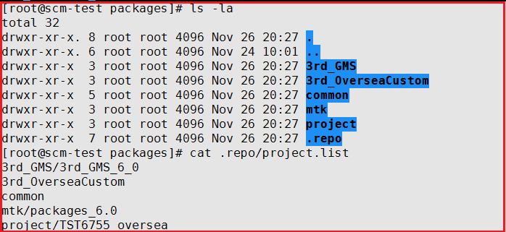
七、使用repo工具下载gionee-package代码
3）同步代码或者更新代码到本地之后，如何查看本地子库有哪些？
$ cd 19.9.0.151/gionee_packages_apk_amigo_4.0
$ls -la
$cat .repo/project.list

Slide 29
七、如何修改，提交，上传gionee-package代码
3.代码下载之后，首先在本地代码库中建立本地分支
$cd 19.9.0.151/gionee_packages_apk_amigo_4.0
$repo_19.9.0.151 start master --all
本地分支的名称最好与步骤2中下载的分支名称保持一致
4.拷贝钩子脚本commit-msg到本地每个子项目库中
$repo_19.9.0.151 forall -c “scp -p -P 29418 gerritaccount@19.9.0.151:hooks/commit-msg .git/hooks/”
注意：红色标志的字体请根据实际情况替换, gerrit_account 用个人的git账号替换

Slide 30
七、如何修改，提交，上传gionee-package代码
5.修改，提交
注意如果是删除文件或者目录，请使用git rm 命令，不要使用系统删除命令
1)查看状态
$repo_19.9.0.151 forall -c “git status”
这条命令可以查看各个子库中改动的文件
2)$repo_19.9.0.151 forall -c “git add . ”
在执行上面这条命令的时候，确保所有修改的文件都是需要提交的文件，如果不是，分别到各个子库目录下添加文件
$cd project/GBL7319
$git add file1 file2
$cd mtk/packages_6.0
$git add file3 file4
3)将修改提交到本地代码库中
$repo_19.9.0.151 forall -c “ git commit -m “CRxxxxxx 描述：xxxx” ”
6.推送修改到Gerrit 代码走查页面
$cd 19.9.0.151/gionee_packages_apk_amigo_4.0
$repo_19.9.0.151 upload 或者执行下面的命令
$git push origin local_branchname:refs/for/remote_branchname
注意：local_branchname通过git branch查看，remote_branchname可以通过git branch –r 查看，下面的命令可以显示当前代码库的当前分支名称
$git branch 查看本地库的当前分支
master
$git branch –r 查看远程库的分支名称
origin/master
7.代码提交者登录到gerrit web页面，在走查单中添加走查人员名单

Slide 31
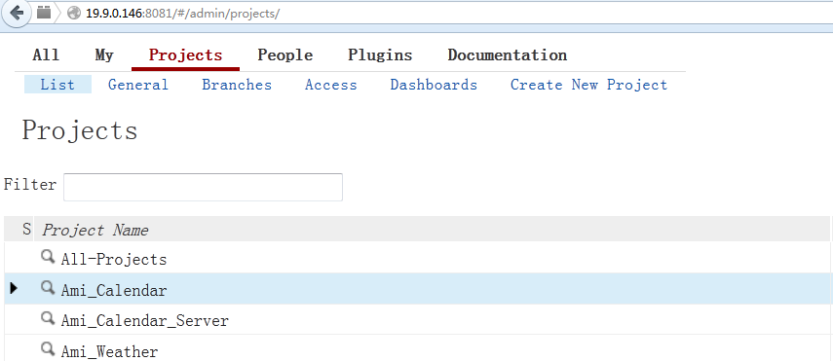
八、APK代码下载及上传（国内)
国内APK代码比较简单，在git服务器上以单个代码库来管理
用git命令如何下载代码：
下载代码
$cd ~
$git clone ssh://gerrit_account@19.9.0.146:29418/ projectname
注意：projectname 通过登录Gerrit Web查看
从gerrit服务器拷贝钩子脚本到本地库
$cd projectname
$scp -p -P 29418 gerrit_account@19.9.0.146:hooks/commit-msg ./git/hooks/
$gerrit_account 用个人的gerrit账号替换，projectname用实际的名称替换

Slide 32
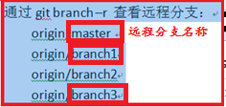
八、APK代码下载及上传
1) 确定修改哪个分支的代码，建立本地分支用于追踪远程分支
$ cd ~/projectname
$git branch –r （在本地库中查看远程分支)
然后确定修改哪个分支的内容，比如修改主线master的代码
就要在本地建立master分支，用于追踪远程版本库的分支
$ git checkout master (建立本地master分支，追踪远程版本库的master分支，并且切换到本地master分支)
2）更新代码 git pull --rebase

Slide 33
八、APK代码下载及上传
3)修改文件内容，或者新增文件
$git status （查看状态,会有提示下一步应该怎么做）
$ git add 文件名称/目录名称
$git status
$git commit –m “CR编号 内容简单描述”
4)如果是删除或者重命名已受控文件或目录，即
$git rm 文件/目录 或者 $git mv 文件1/目录1 文件2/目录2
$git status (查看状态，发现文件已从工作区及暂存区删除，或者重命名后的文件已在工作区级暂存区，下一步只需提交即可)
$git commit –m “CR编号 内容简单描述”
5)推送本地分支的修改到gerrit页面
git push origin local_branchname:refs/for/remote_branchname
注意：local_branchname通过git branch查看，remote_branchname可以通过git branch –r 查看，下面的命令可以显示当前代码库的当前分支名称
$git branch 查看本地库的当前分支
master
$git branch –r 查看远程库的分支名称
origin/master
6)代码提交者登录到gerrit web页面，在走查单中添加走查人员名单

Slide 34
九、如何获取tag代码
目前19.9.0.151项目代码服务器打tag同时采取以下2种方法对项目代码打tag: （1）直接对各个代码库打tag
（2）在清单库中的release分支打tag，对应的清单文件放在release分支中
项目代码查看tag的方式有以下3种：
（1）通过gerrit页面查看
（2）在本地通过代码库中的tag查看
（3）在本地通过清单库release分支对应tag查看
19.9.0.146中apk代码服务器是直接打在代码库中，查看tag的方式有2种：
（1）通过gerrit页面查看
（2）在本地通过代码库中的tag查看
具体操作方法请查看以下文档：

Slide 35
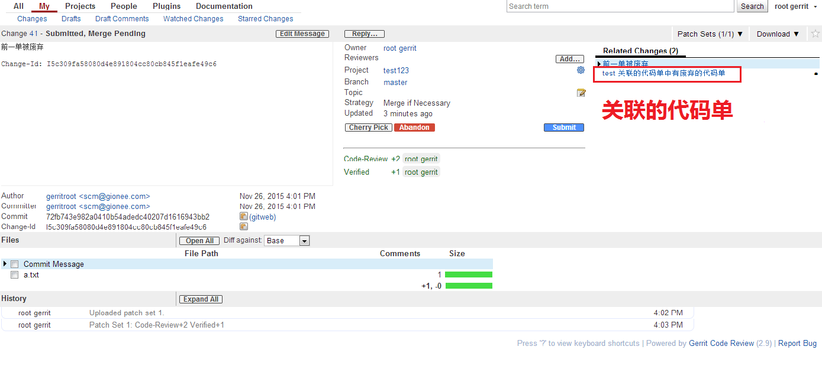
十、如何处理代码提交单中关联的代码单：
当本地库有多个提交，推送到Gerrit之后会产生多个代码审核单，最新提交对应的代码单会关联之前的提交对应的代码单。
1)原则上按照时间顺序合入代码单，最先提交的代码单优先合入，后提交的代码单后合入，如果误操作先合入了最新的代码单，会一直处于merge pending状态，待合入了关联的代码单之后，最新的代码单会自动合入。

Slide 36
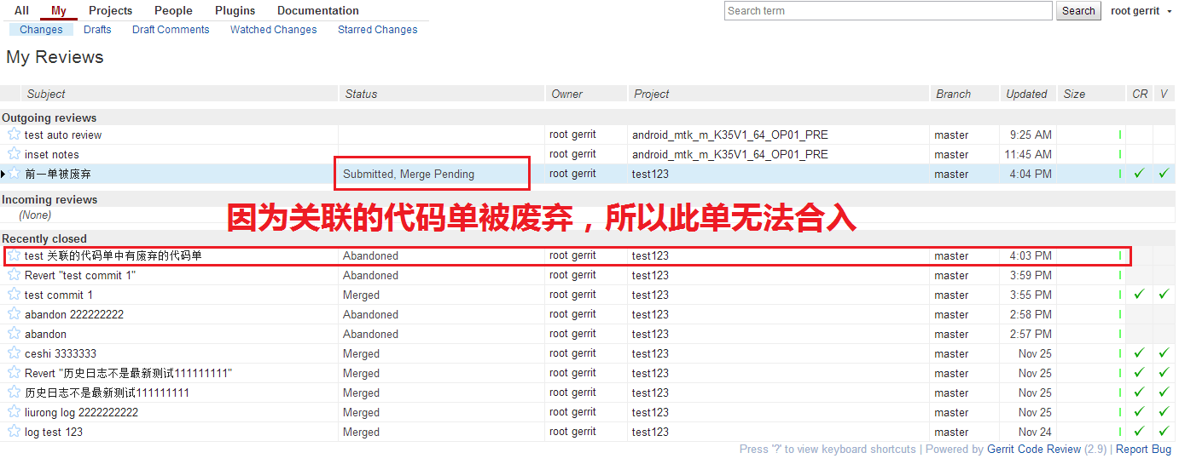
十、如何处理代码提交单中关联了废弃的代码单：
当所关联的代码审核单被废弃时，最新的代码审核单合入代码时会一直处于Submitted Merge Pending的状态。
如果确认被关联的代码单被废弃，又要将最新的代码单对应的内容合入代码库，可按如下方法操作：

Slide 37
十、如何处理代码提交单中关联了废弃的代码单：
1)进入Gerrit页面将代码单废弃
2）$cd Ami_Weather/code/res （红色字体根据实际情况替换)注意(库中的.gi
t/hooks/commit-msg脚本是已经存在的)
3）$git reset --mixed commit-id (commit-id)
4）$git status
5）$ git add filename
6）$ git commit -m “CR编号 内容简单描述”
7）$ git pull --rebase（更新本地库，同时要注意本地库中没有修改未提交的文件）
8）$git status
9）$$git push origin HEAD:refs/for/branchname ###branchname要根据需求填写

Slide 38
十一、如何处理Gerrit web页面走查不通过的代码提交单：
如果刚刚提交的代码单走查不通过，收到走查人员的评语通知邮件，如何处理：
$git log
1. 先通过git log查看历史日志顺序，确认被打回的走查单对应的那次提交是本地库的最新提交，历史日志位于最上面，按照方法一操作 ，如果不是，按照方法二进行操作。
2.注意： 如果在执行更新之前，发现本地库中有修改未提交的文件：
也就是说，你第一次修改提交推送的代码单还未走查完毕，你已经在本地库开始新的修改，此时你收到第一次修改代码走查不通过的邮件，现在要紧急处理走查不通过的问题，但是本地工作区又有新修改，这些新修改还未提交到本地库，但是现在又要更新本地库，在更新之前，先将第二次的修改缓存起来
$ git stash (保存当前的工作现场)
在解决完上一次走查不通的代码之后，恢复工作现场
$git stash pop
方法一：
1）$cd Ami_Weather/code/res （红色字体根据实际情况替换)
2）$git status
3）$git pull --rebase (更新本地库，同时要注意本地库中没有修改未提交的文件)
4）$修改文件，git add 文件名
5）$git commit --amend
6） $git push origin HEAD:refs/for/branchname ###branchname要根据需求填写
第六步执行完之后，在gerrit web页面被打回的代码提交单中会出现一个新的代码包，再次添加走查人员走查代码
备注：使用repo下载代码，同样需要进入代码提交单所对应的git工作区操作。

Slide 39
十一、如何处理Gerrit web页面走查不通过的代码提交单：
走查不通过的代码对应的提交日志不是最新，该如何处理
方法二：
1）$cd Ami_Weather/code/res （红色字体根据实际情况替换)注意(库中的.git/hooks/commit-msg脚本是已经存在的)
2）$git status
3）$git pull --rebase（更新本地库，同时要注意本地库中没有修改未提交的文件）
4）$修改文件
5）通过git log找到走查不通过的代码对应的提交日志中的commit-ID,或者与最新提交之间有多少次提交日志 num
6）git checkout commit-ID 或者git checkout HEAD~num
7) git add filename
8)git commit --amend
9) $git push origin HEAD:refs/for/branchname ###branchname要根据需求填写

Slide 40
十二、如何解决代码冲突
用户A和用户B修改了相同文件的相同区域，代码走查者先将用户A提交的修改合入代码库，合入过程是正常的，再将用户B提交的修改提交代码库时会可能提示冲突。
如何解决冲突，请参考文档《Git解决冲突文档》

Slide 41
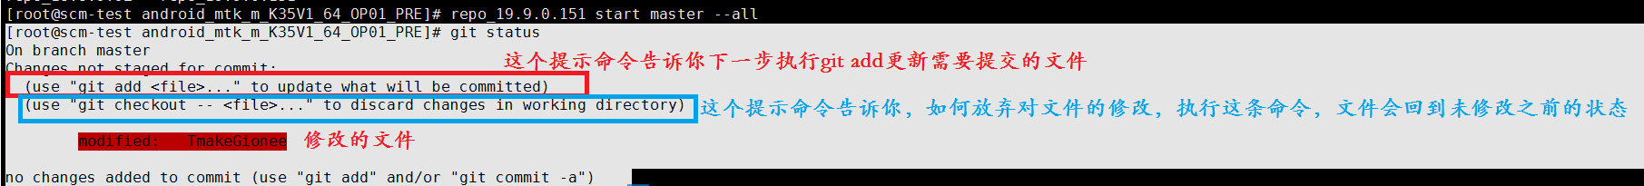
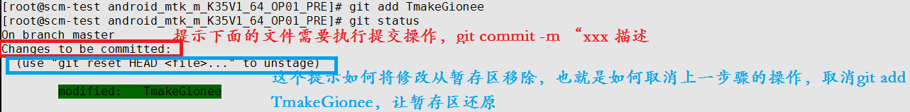
十三、git status命令的使用
在本地git库中，要习惯使用git status命令，这条命令可以提示你下一步该做什么

Slide 42
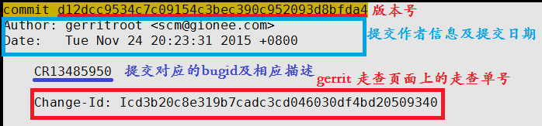
十三、git log命令
git log 命令简单介绍，git log其它的参数介绍请参照尾页的文档

Slide 43
十三、git clean -df
如何清除本地库中编译产生的中间文件：
注意：编译之前，先将修改的文件都执行一下git add的操作，编译之后清理产生的中间文件可以大胆的使用下面的命令
git clean -df 删除不受控制的文件
git checkout -- . 将编译过程中修改的工作区的文件还原

Slide 44
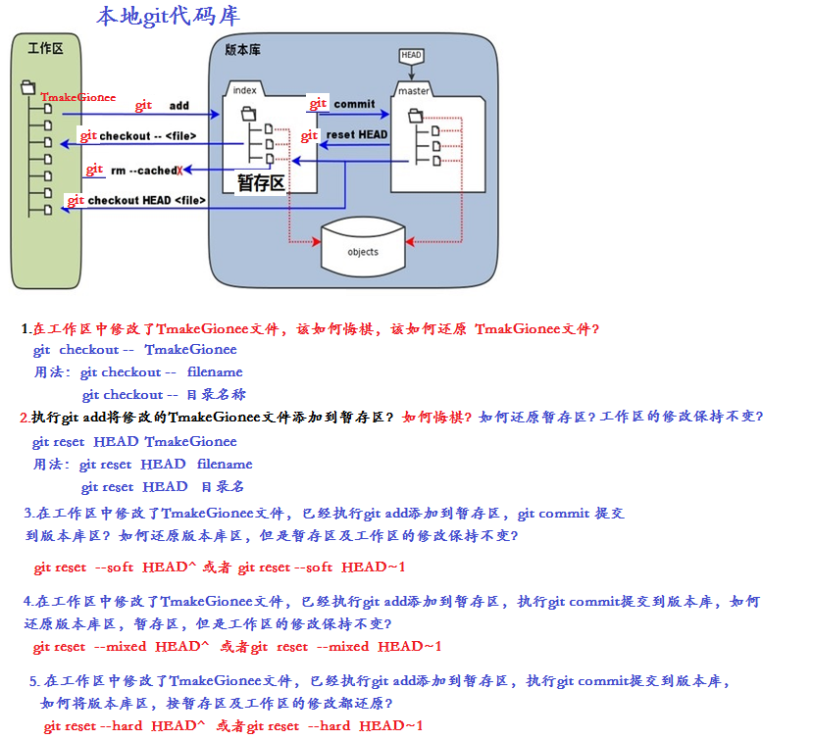
十三、 git reset命令的使用
下面将介绍一下，在git中如何悔棋

Slide 45
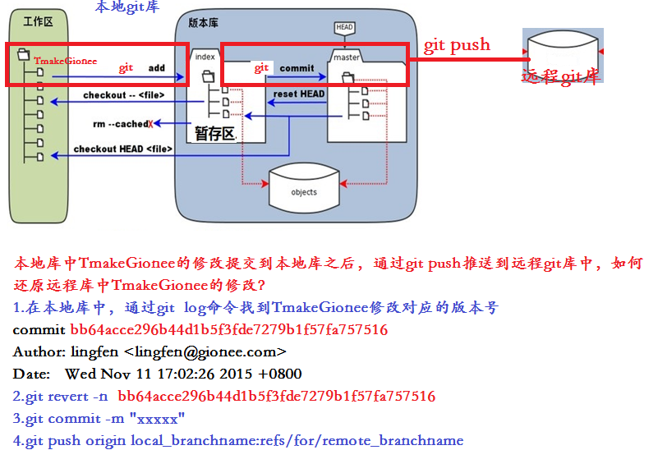
十三、 git reset命令的使用
在git远程库中如何悔棋？

Slide 46
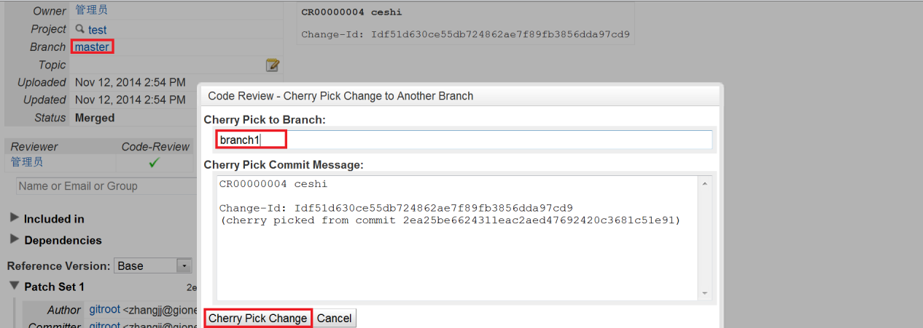
十三、 git cherry-pick命令的使用
分支拣选功能：拣选某个分支的某个功能到另外一个分支上，只能在同一个项目库中的分支之间使用
如果一个修改点已经合入远程git库的主干master上，此后如果将这个修改点合入相同代码库的branch1分支上，如何操作比较简单？
可以在gerrit web页面利用cherry-pick to按钮完成此需求，好处就是不需要再次走查 ，并且可以快速将功能快速合并到其他分支，如下图所示：
如果在页面上拣选的时候，出现冲突，就不能用页面上的git cherry-pick了，就需要在本地代码库中在branch1上提交了

Slide 47
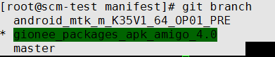
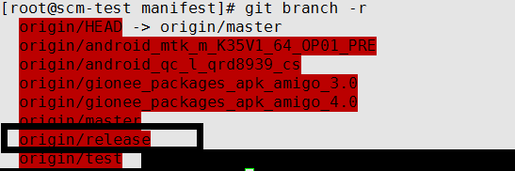
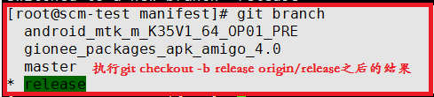
十三、 git checkout命令的使用
1.同一个代码库之间分支的切换：
本地库manifest位于gionee_packages_apk_amigo_4.0分支，如何切换到本地主干master呢
git checkout master
2.以某个分支为基准新建分支，并切换到新分支中:
git checkout -b release origin/release
在本地manifest库中以远程release分支为基准建立本地release分支，用于追踪远程release分支，并切换到本地release分支
3.

Slide 48
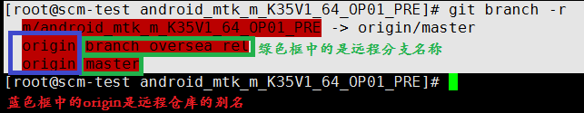
十三、 git branch 命令的使用
1.git branch
查看本地代码库中的本地分支，*标记的分支名称为本地库中的本地活动分支，即本地库当前分支
2.git branch –r
查看远程库都有哪些分支
3.git branch 目的分支 源分支
以源分支为基准，在本地库中新建目的分支

Slide 49
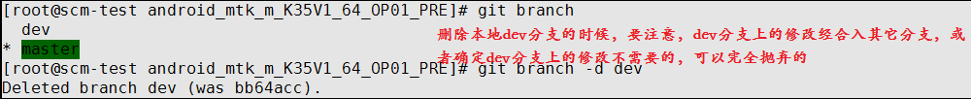
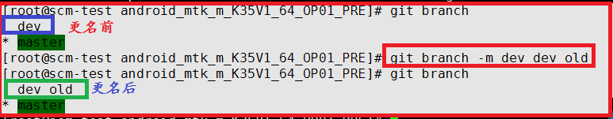
十三、 git branch 命令的使用
3.git branch -d 分支名称
删除本地不需要的分支
4.git branch -m <oldbranchname> <newbranchname>
本地分支重命名

Slide 50
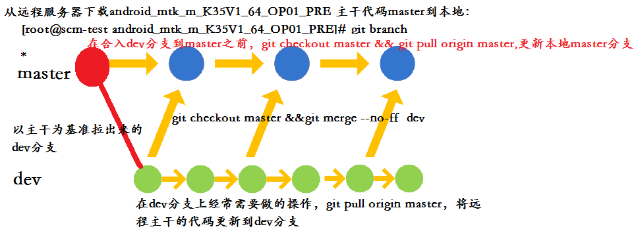
十三、 git merge 命令的使用
git merge主要用于分支之间的合并，下面图表既说明了git merge的使用，也体现了git分支使用策略

Slide 51
git-repo其它命令的介绍

Slide 52
Thanks!

